Slide 1


Vision-Language Framework
For Long-tailed Recognition
① ICML2021
② ECCV2022
③ ACM MM2023
汇报人：邓恒章
2024 / 11 / 2

Slide 2

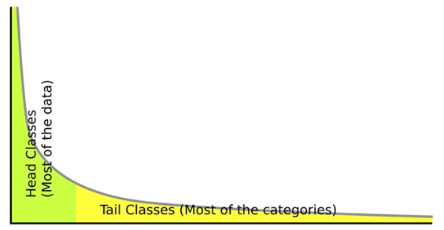
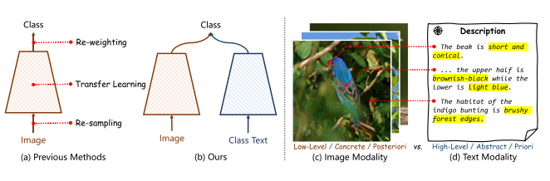
Introduction
01
什么是长尾问题？
·尾部类少样本
·类间样本不均衡
如何解决长尾问题？
·信息补偿
··基于图像（数据增强）
··基于文字（Vision-Language）
知行合一、经世致用
自强不息 厚德载物
Central South University

Slide 3
Introduction
01
Learning Transferable Visual Models From Natural Language Supervision
（ICML2021）
VL-LTR: Learning Class-wise Visual-Linguistic
Representation for Long-Tailed Visual Recognition
（ECCV2022）
Uniformly Distributed Category Prototype-Guided
Vision-Language Framework for Long-Tail Recognition
（ACMMM2023）
知行合一、经世致用
自强不息 厚德载物
Central South University

Slide 4
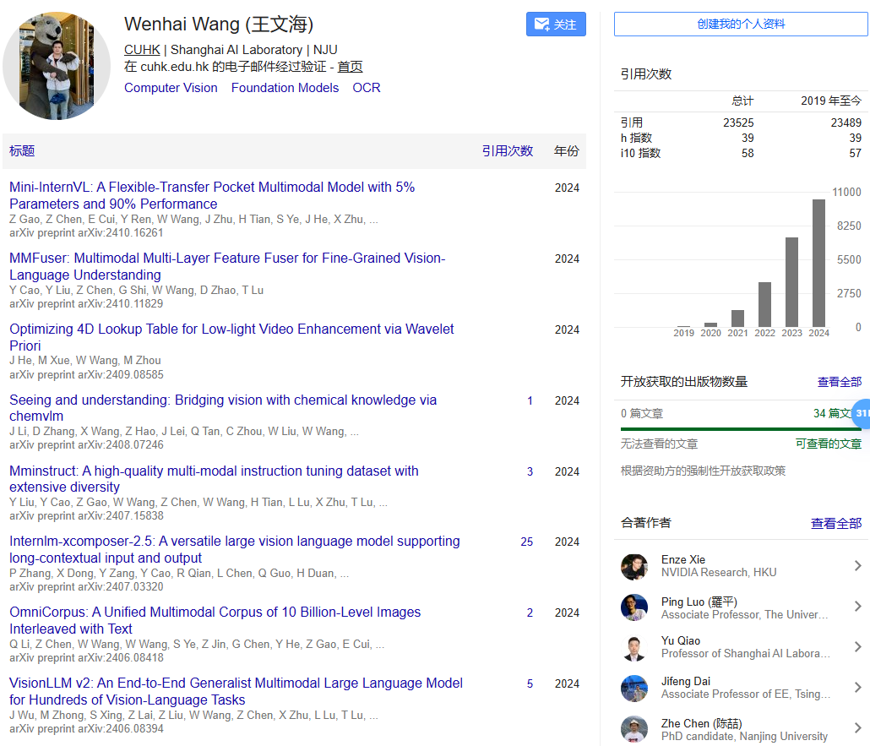
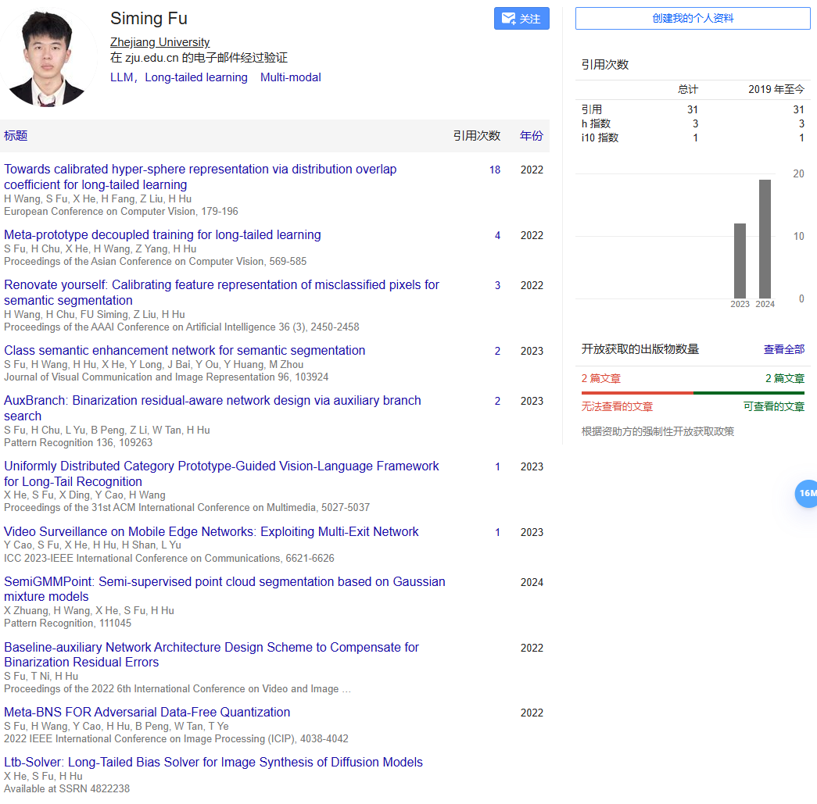
Authors
02
CLIP：OpenAI
VL-LTR：
Prototype-Guided Framework：
知行合一、经世致用
自强不息 厚德载物
Central South University

Slide 5
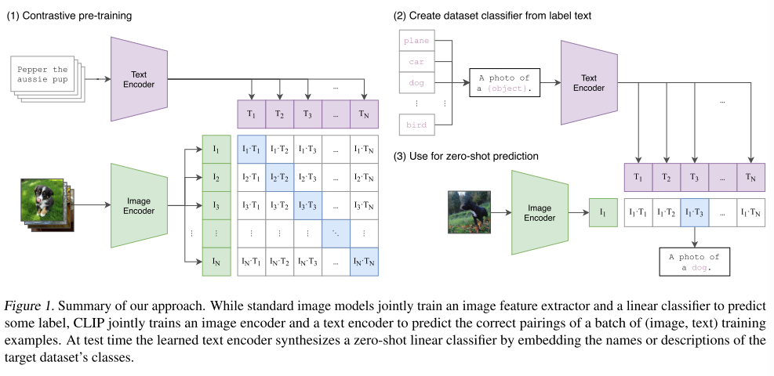
Methodology：CLIP
03
知行合一、经世致用
自强不息 厚德载物
Central South University

Slide 6
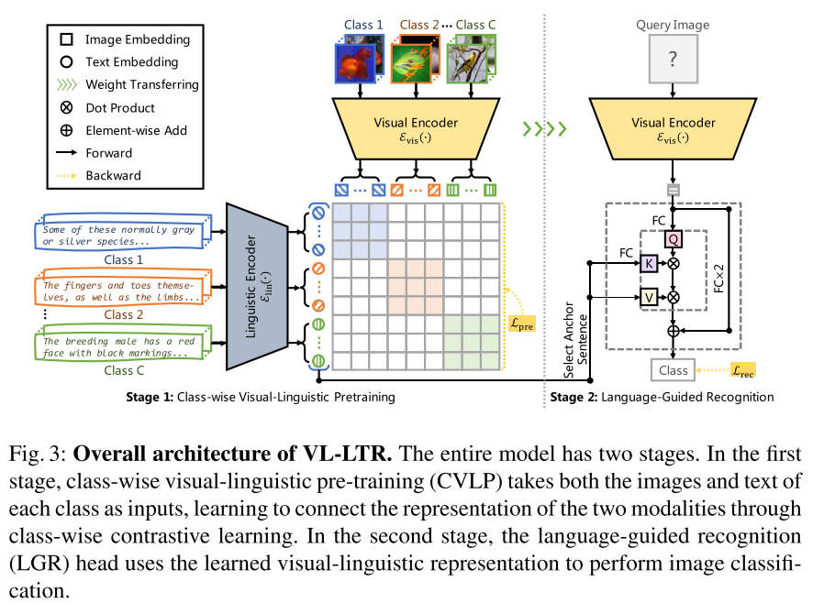
Methodology：VL-LTR
03
知行合一、经世致用
自强不息 厚德载物
Central South University

Slide 7


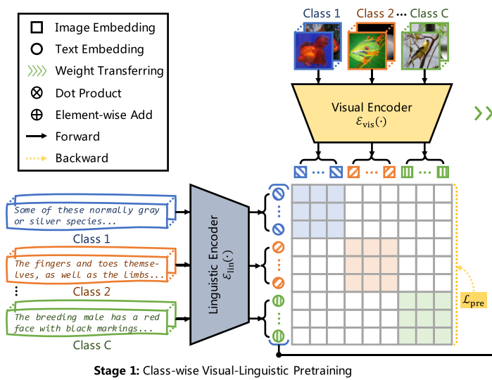
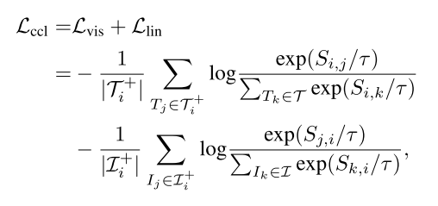
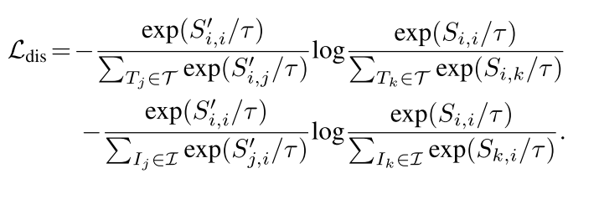
Methodology：VL-LTR
03
Stage1:Pretraining
知行合一、经世致用
自强不息 厚德载物
Central South University

Slide 8
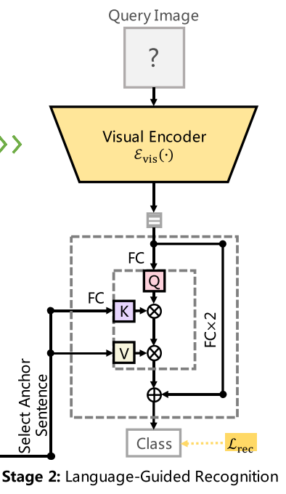
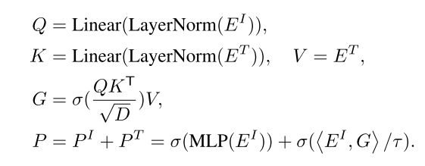
Methodology：VL-LTR
03
Stage2:Language-Guided Recognition
Anchor Sentence Selection(AnSS):
建立一个特殊的图像数据集I′，每一类包含约五十张图像，选取距离I′最接近的M个文本句子作为锚文本E^{T}
知行合一、经世致用
自强不息 厚德载物
Central South University

Slide 9
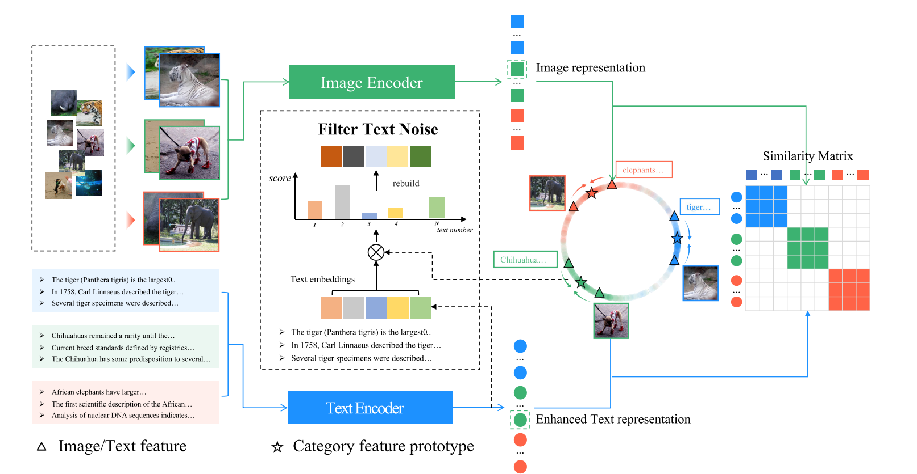
Methodology：Prototype-Guided Framework
03
知行合一、经世致用
自强不息 厚德载物
Central South University

Slide 10
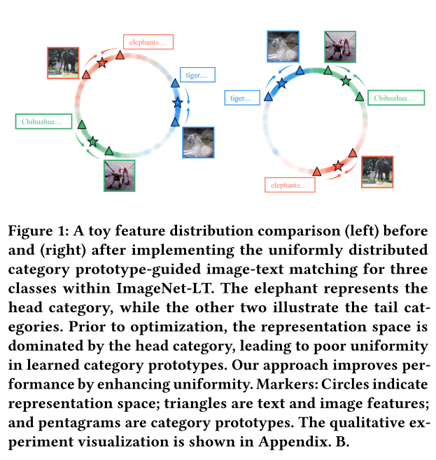

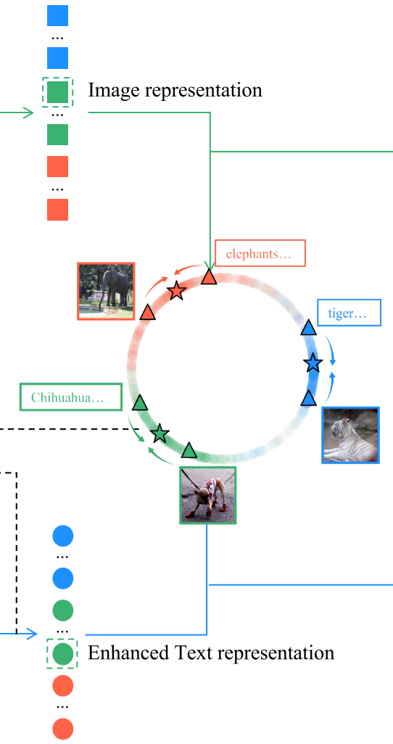

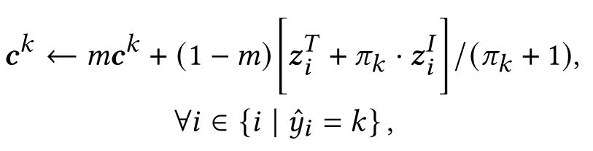

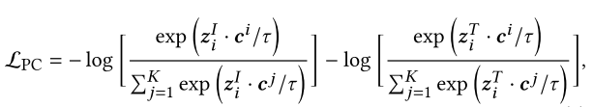
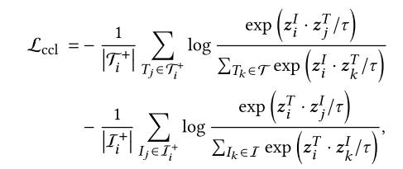
Methodology：Prototype-Guided Framework
03
Prototype-Guided image-text matching
T：“A photo of a {label}”
知行合一、经世致用
自强不息 厚德载物
Central South University

Slide 11
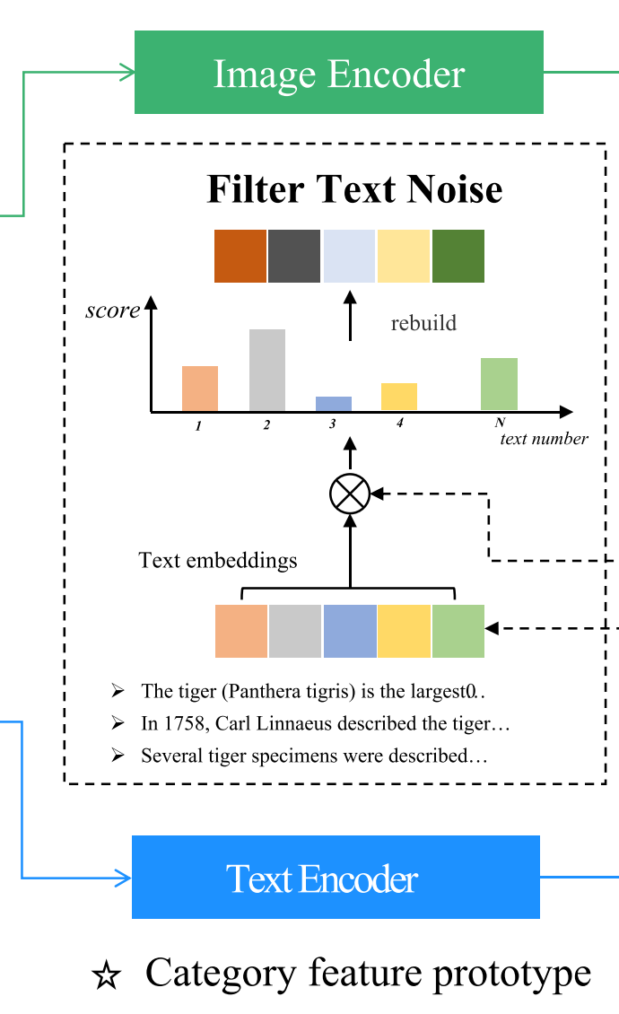
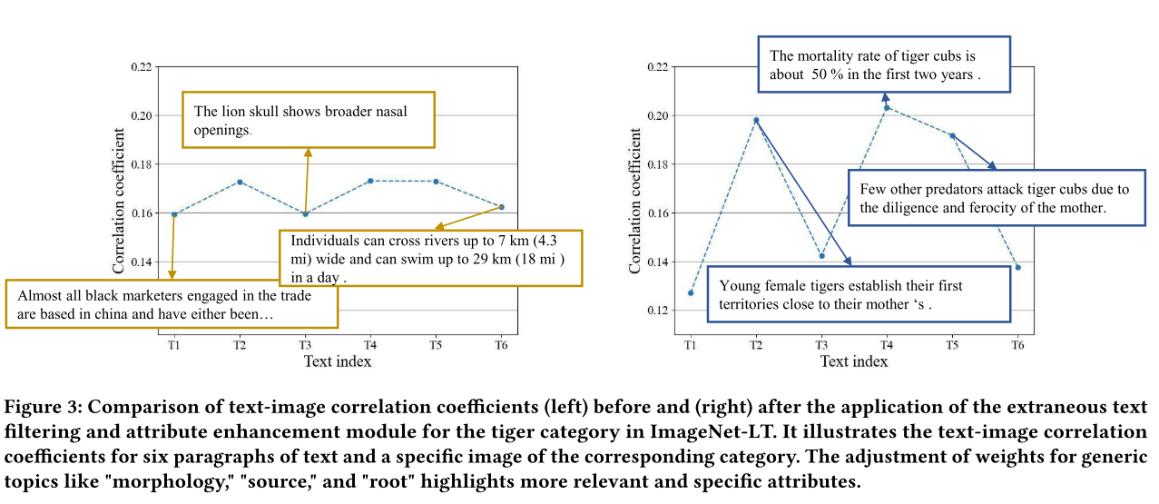
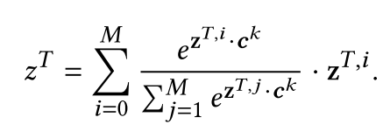
Methodology：Prototype-Guided Framework
03
Filter Text and Enhancing Attributes
Reconstruct the text features by calculating the similarity score between the category prototype feature 𝒄^{𝑘} and each text feature 𝑧^{𝑇}.
知行合一、经世致用
自强不息 厚德载物
Central South University

Slide 12
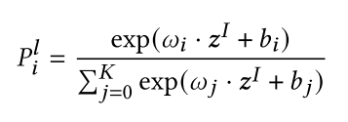
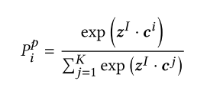

Methodology：Prototype-Guided Framework
03
Prototype-Guided Recognition
知行合一、经世致用
自强不息 厚德载物
Central South University

Slide 13
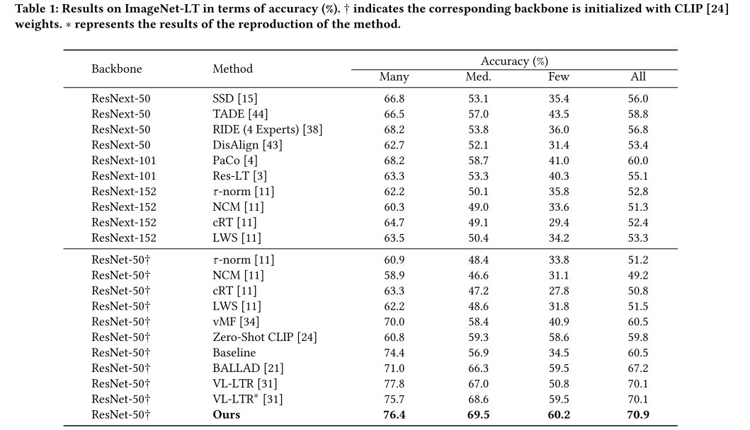
Experiments
04
知行合一、经世致用
自强不息 厚德载物
Central South University

Slide 14
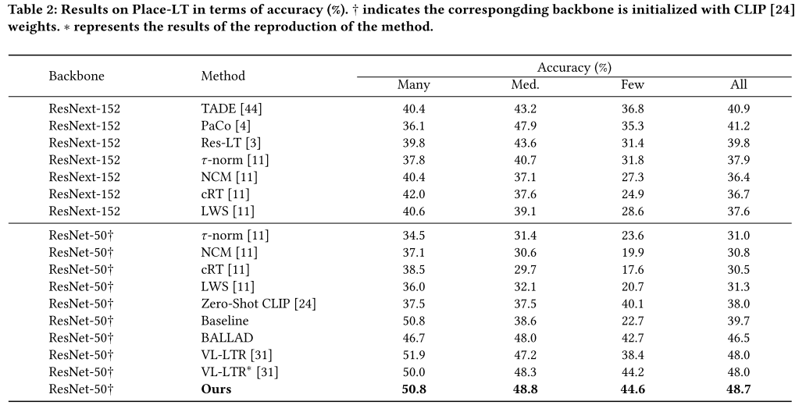
Experiments
04
知行合一、经世致用
自强不息 厚德载物
Central South University

Slide 15
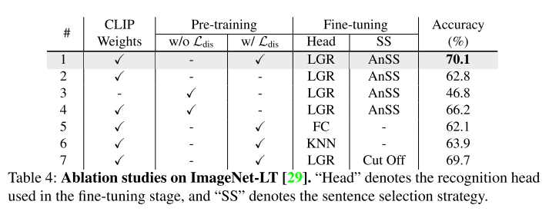
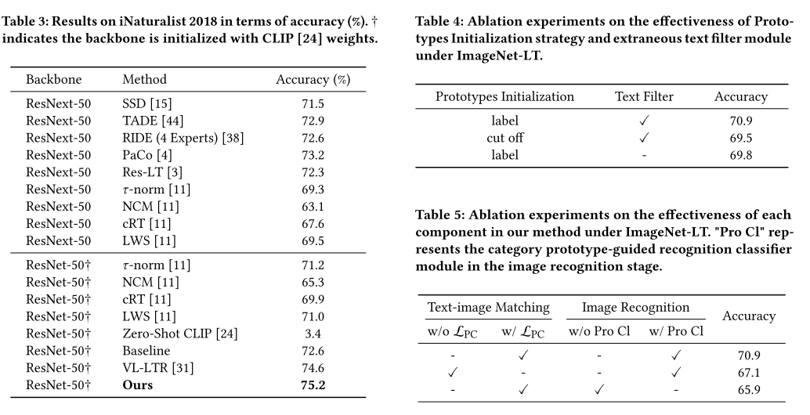
Experiments
04
知行合一、经世致用
自强不息 厚德载物
Central South University

Slide 16
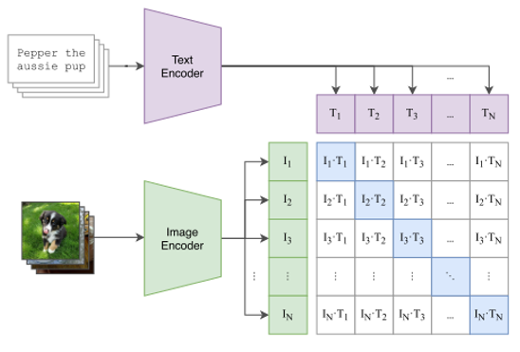
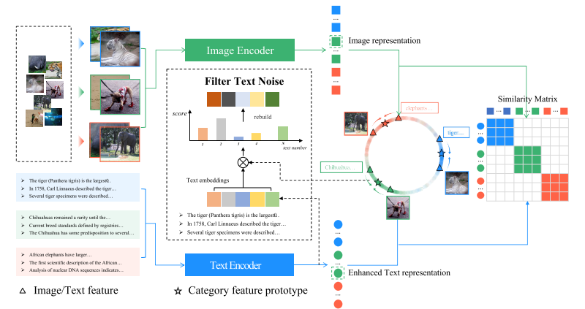
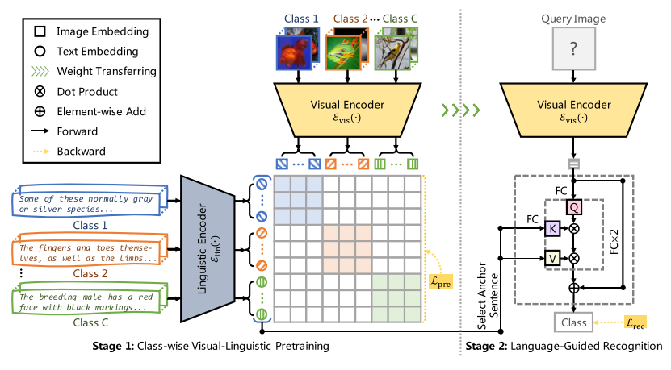


Conclusion
05
模型设计越来越下游
但指标没有出现明显提升
知行合一、经世致用
自强不息 厚德载物
Central South University

Slide 17
Conclusion
05
面向问题无法充分发挥原型设计的优势
（面向数据不平衡的不敏感性、持续学习防遗忘性、OOD检测可解释性）
知行合一、经世致用
自强不息 厚德载物
Central South University

Slide 18
Conclusion
05
与纯视觉方法相结合
后两种方法在分类层面并不完全通过方法中所设计分类器进行分类，而是与一个简单的MLP分类器进行加权，最终输出预测结果
基于对比学习的预训练方式
与CLIP直接通过类间余弦相似度作为logit进行优化不通风，后两者通过类间对比学习来实现对图像-文字编码器的预训练，这样不仅不需要图像与文字的严格配对，还能有效增大类间距
从这几种方法收到了哪些启发？
更高的文本数据参与度
CLIP中，文本在训练配对之后，仅通过一句话的文本作为标签形式去参与分类，而后两种方法均利用模型的设计来提升文本在整个分类过程的占比。文字可以作为一种独立的数据结构出现，而不仅仅是为了加强视觉数据
知行合一、经世致用
自强不息 厚德载物
Tsinghua University of China
Central South University

